Slide 1
一起拍
PHOTOING TOGETHER

Slide 2
1
团队介绍
2
简介
目录
3
目标和创新点
CONTENTS
4
设计开发方案
5
架构图
6
后续

Slide 3
团队介绍
皮先福
APP设计与开发
符伟成
APP设计与开发
王远涛
UI,调试,文档编写

Slide 4
一款有趣的轻量级图片分享APP
01
02
03
……
分享旅行中的每个足迹
吃货的美食故事
穿搭，展示出每个细节
更多值得记录的生活点滴

Slide 5
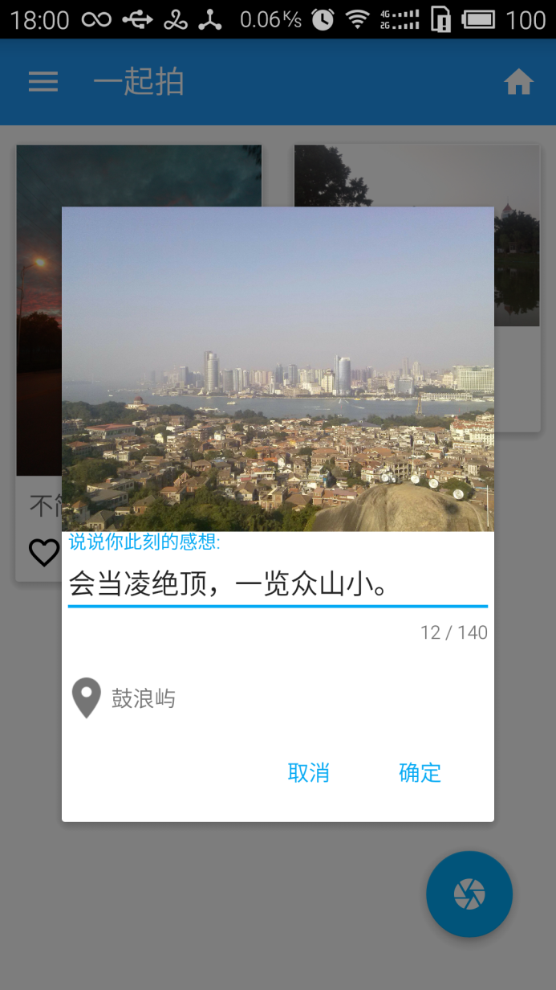
发布照片
eg.
在鼓浪屿的日光岩上，发现风景不错，拍张照片，设置好定位，即可分享出去
“
”

Slide 6
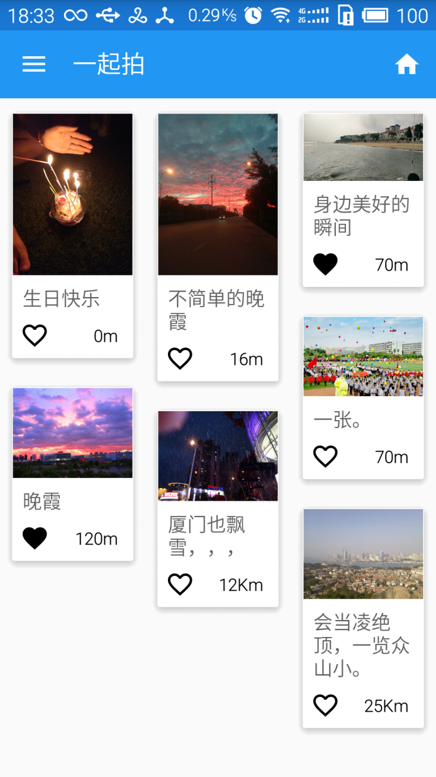
附近的
eg.
在鼓浪屿玩累了，休息的时候，可以打开APP，查看附近的动态
“
”

Slide 7
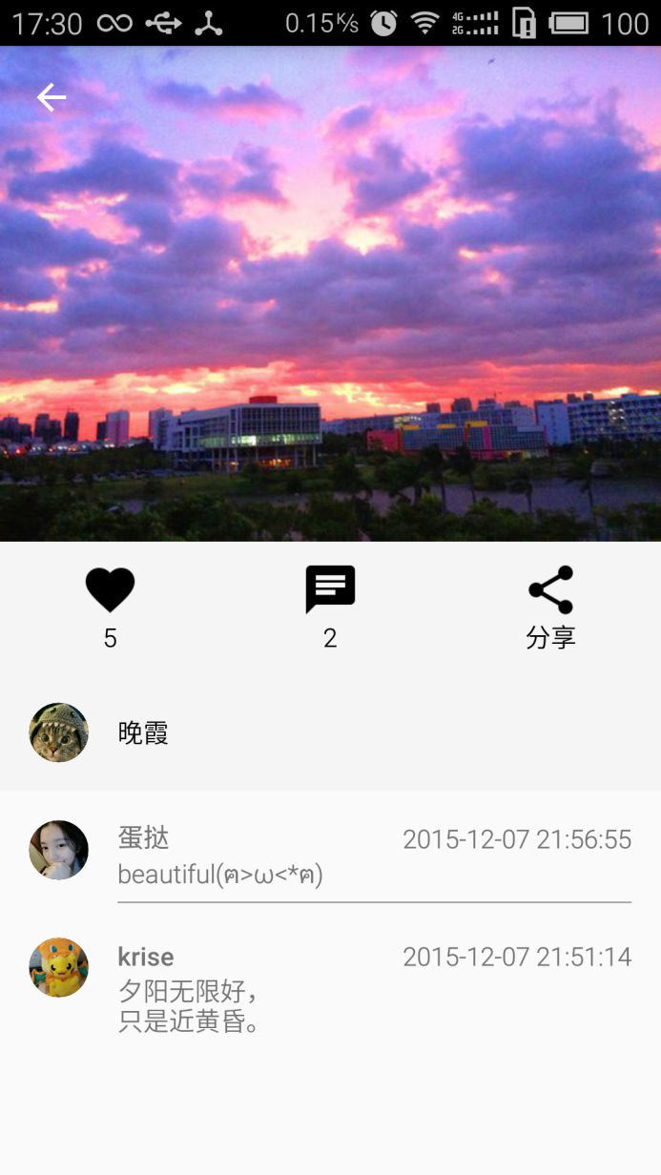
点赞与评论
eg.
在附近的动态中发现了一张不错的照片，点击后进入详情页，点赞与评论
“
”

Slide 8
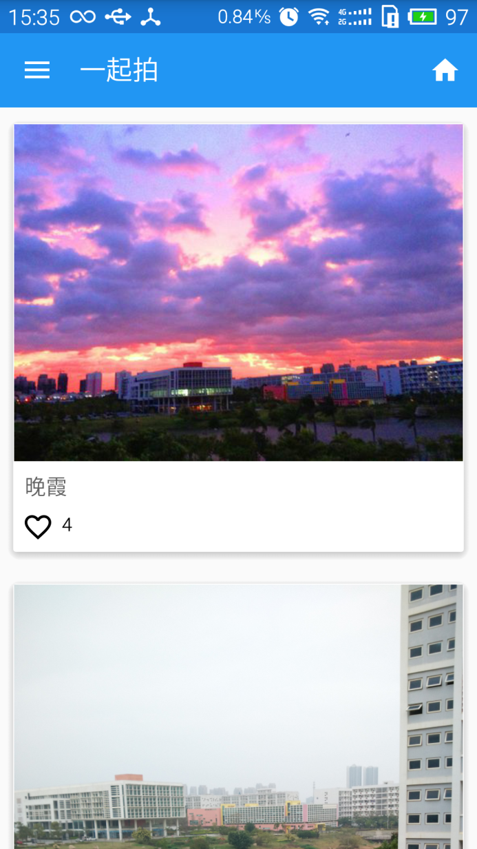
排行榜
最受用户喜欢的照片都在这。
“
”

Slide 9
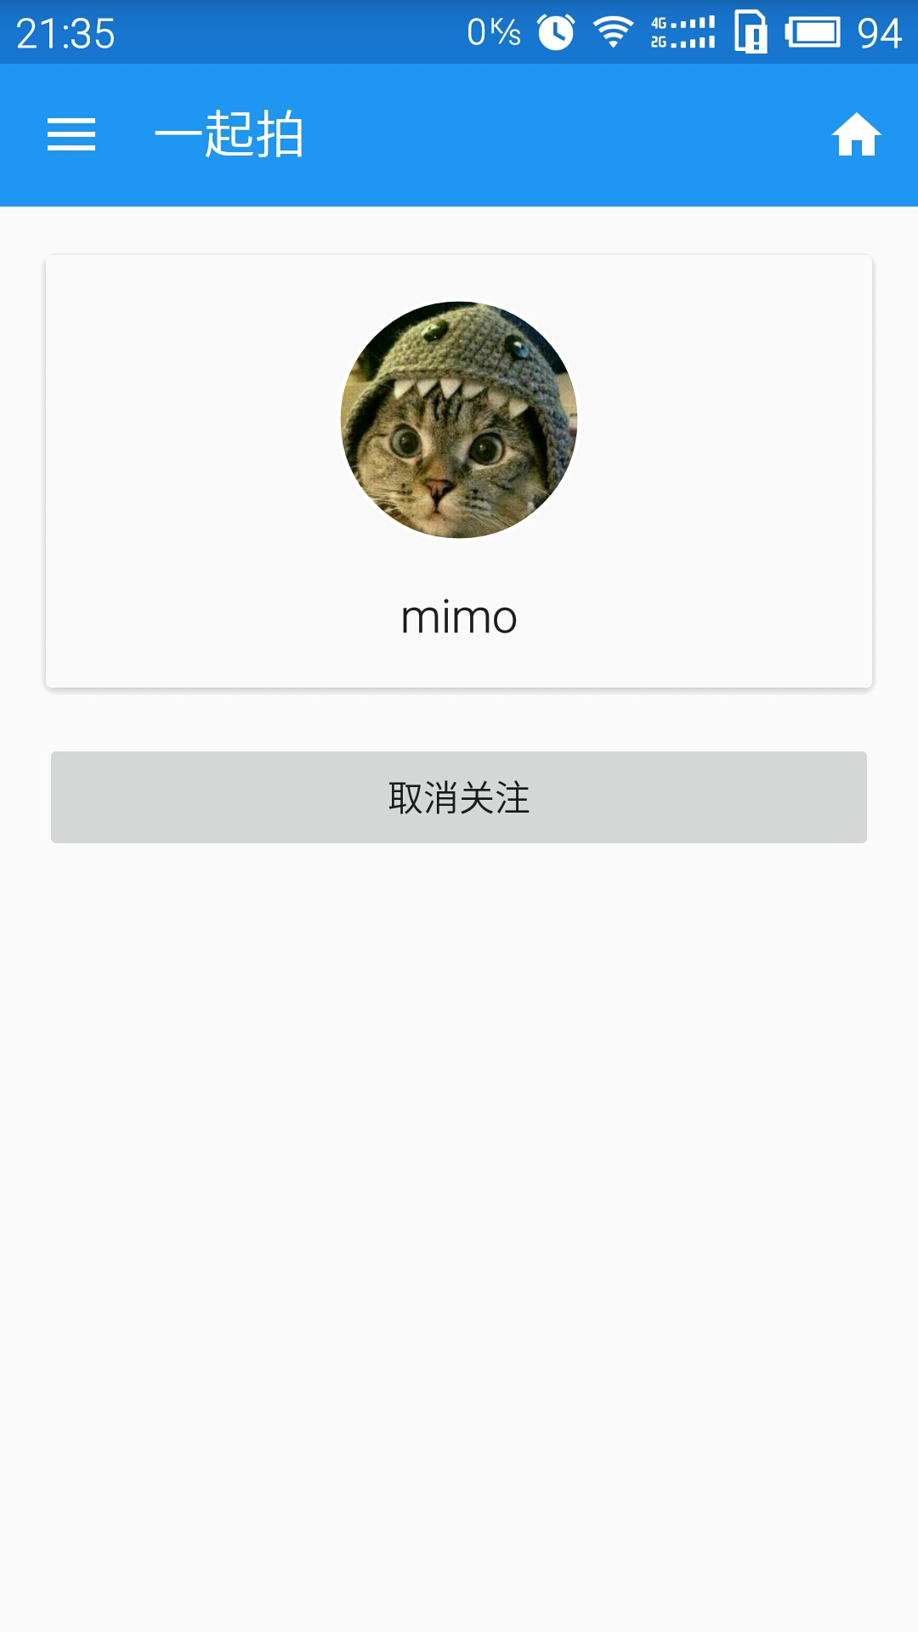
我关注的
嘿！你的照片真不错！
“
”

Slide 10
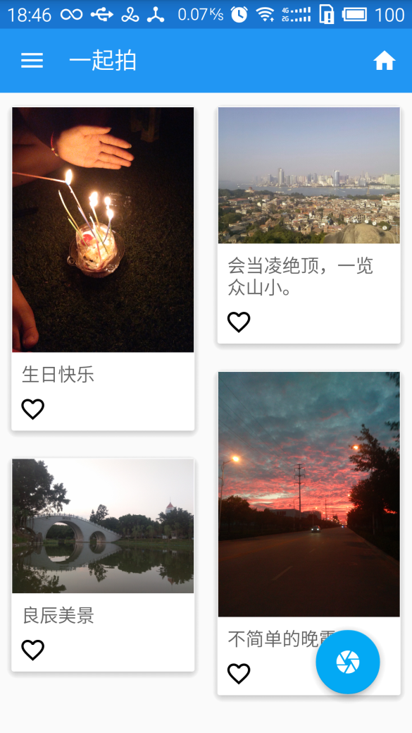
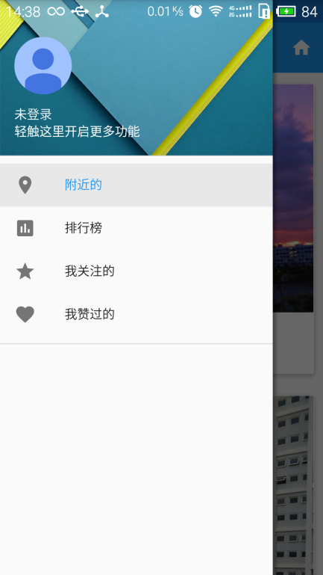
目标与创新点
“
旅途中、闲暇时、生活里，一起拍与你随行，记录下瞬间的精彩，定格住流水的记忆，分享着每一刻的心情，让一起拍记录着穿梭在时间里的美好图片。
”
“
精准的定位功能，通过图片结识周围与你有共同兴趣爱好的新朋友。
”

Slide 11
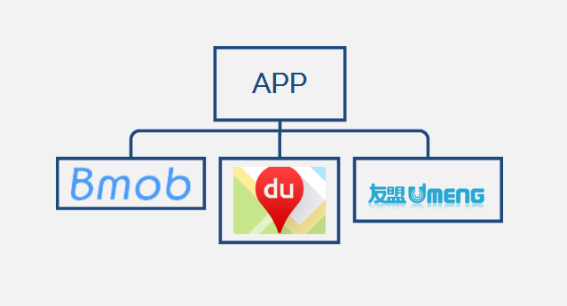
设计开发方案

Slide 12
架构图
APP
友盟Umeng
百度地图SDK
Bmob后端云

Slide 13

后续
我们在Github上
简单的一句，即可获取到我们的代码
git clone https://github.com/rtugeek/PhotoingTogether.git

Slide 14
Thanks

